Slide 1
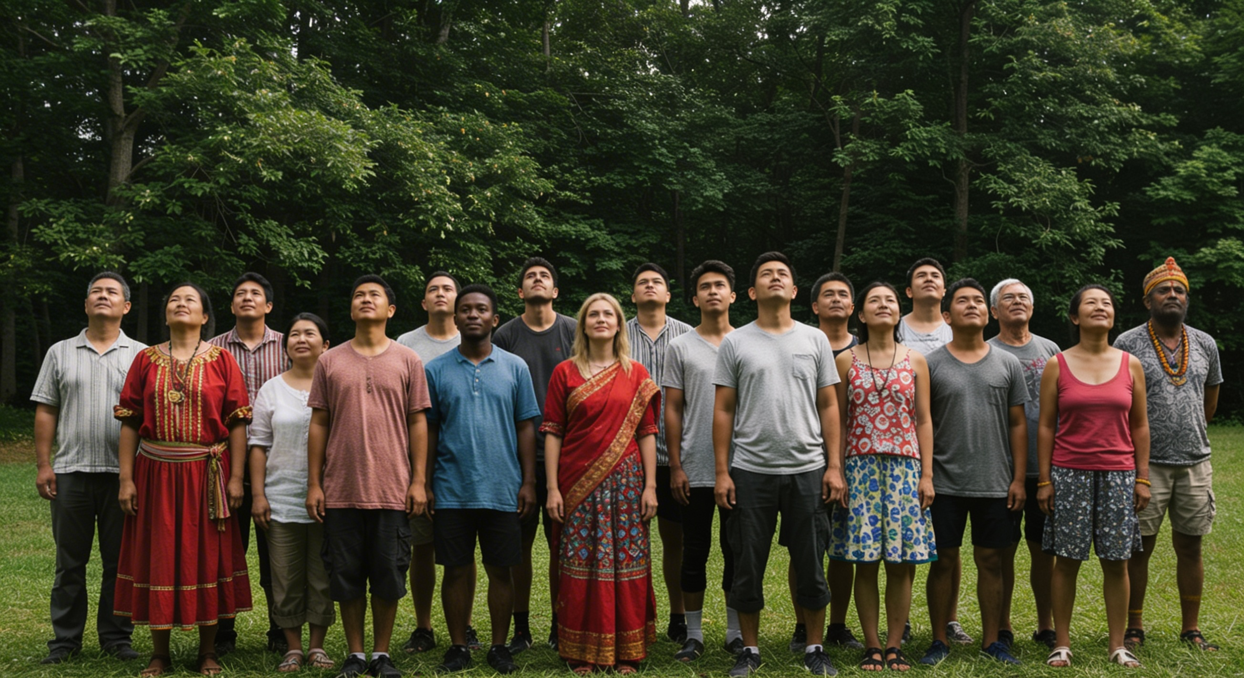
PERMANECENDO NA VONTADE DE DEUS
Lição 13 para 28 de março de 2026

Slide 2


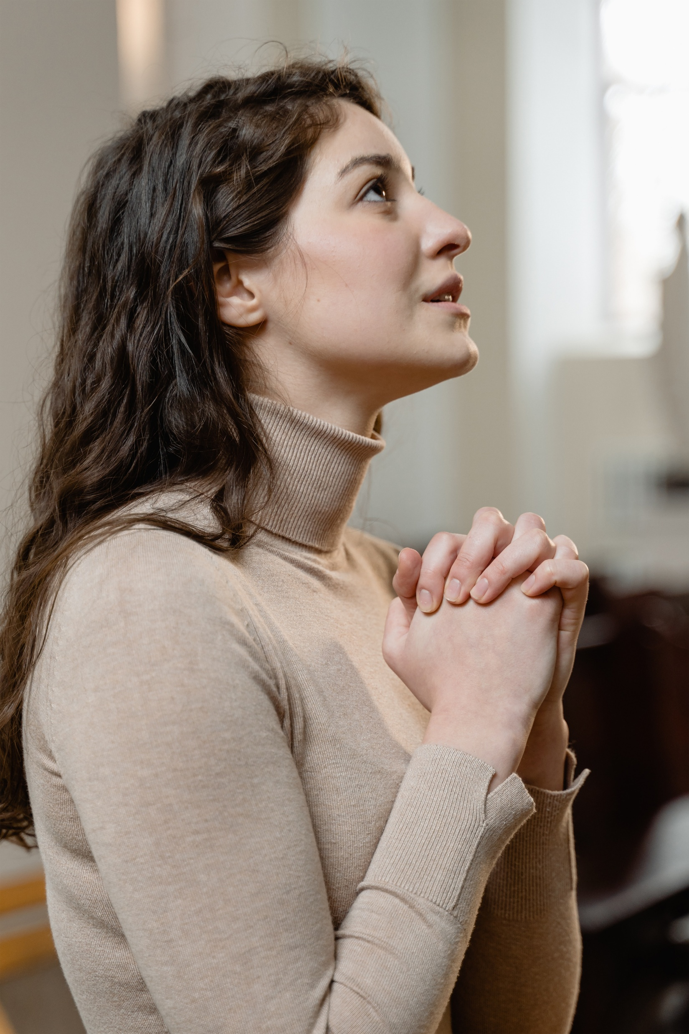

“Agradeça por tudo, pois essa é a vontade de Deus para você em Cristo Jesus”
1 Tessalonicenses 5:18

Slide 3

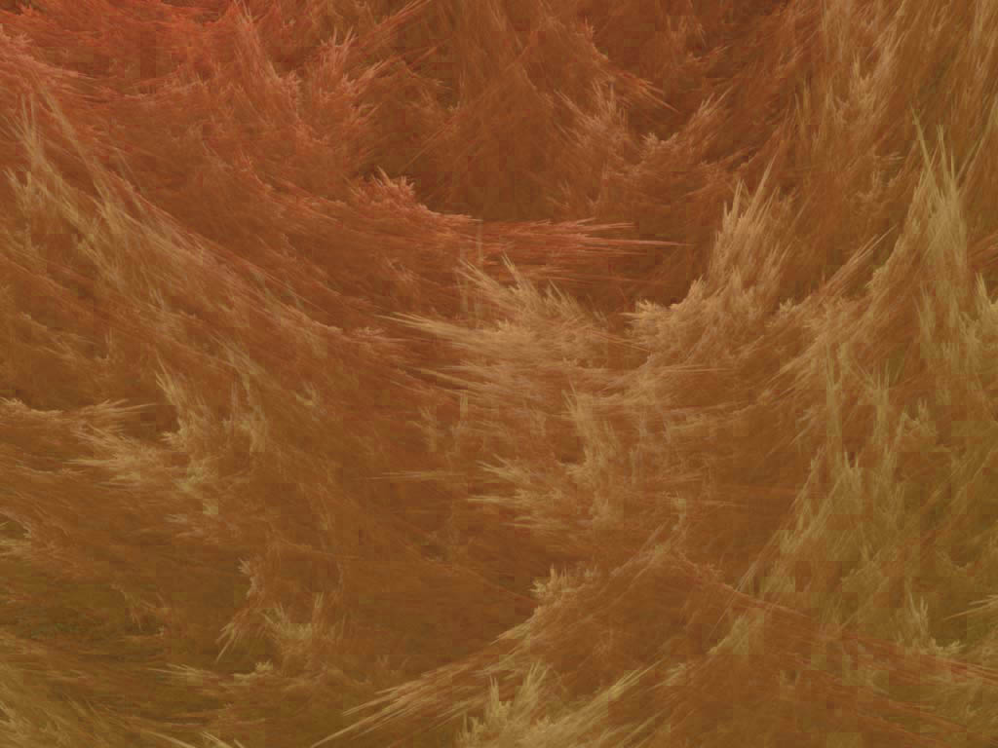
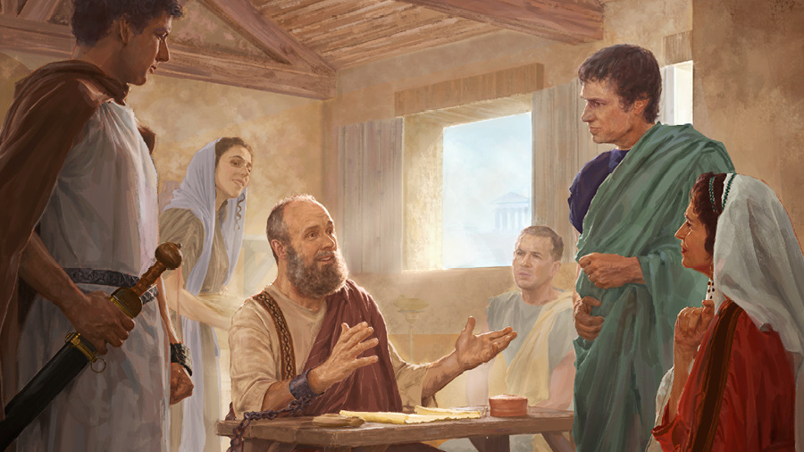
Paulo trabalhou com diversos colegas de trabalho e reconheceu o trabalho daqueles que se dedicavam a manter e fortalecer as igrejas de coração.
Os emissários
Tíquico e Onésimo (Colossenses 4:7-9)
Aqueles da circuncisão
Aristarco, Marcos e Jesus (Colossenses 4:10-11)
O instrutor
Epafras (Colossenses 4:12-13)
O amado e o mundano
Lucas e Demas (Colossenses 4:14)
Líderes da Igreja
Ninfas e Árquipo (Colossenses 4:16-18)
Ao final da carta aos Colossenses, Paulo envia saudações de seus colegas de trabalho e saúda os fiéis irmãos de Colossos.
Ele também intervém o fervoroso desejo de Epafras: "que você seja firme, perfeito e completo em tudo o que Deus quiser." (Col. 4:12).

Slide 4

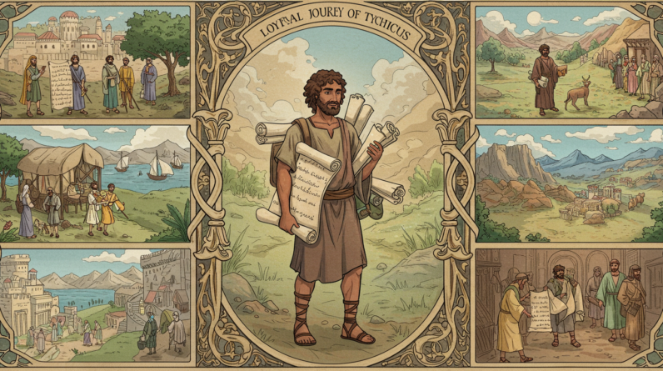
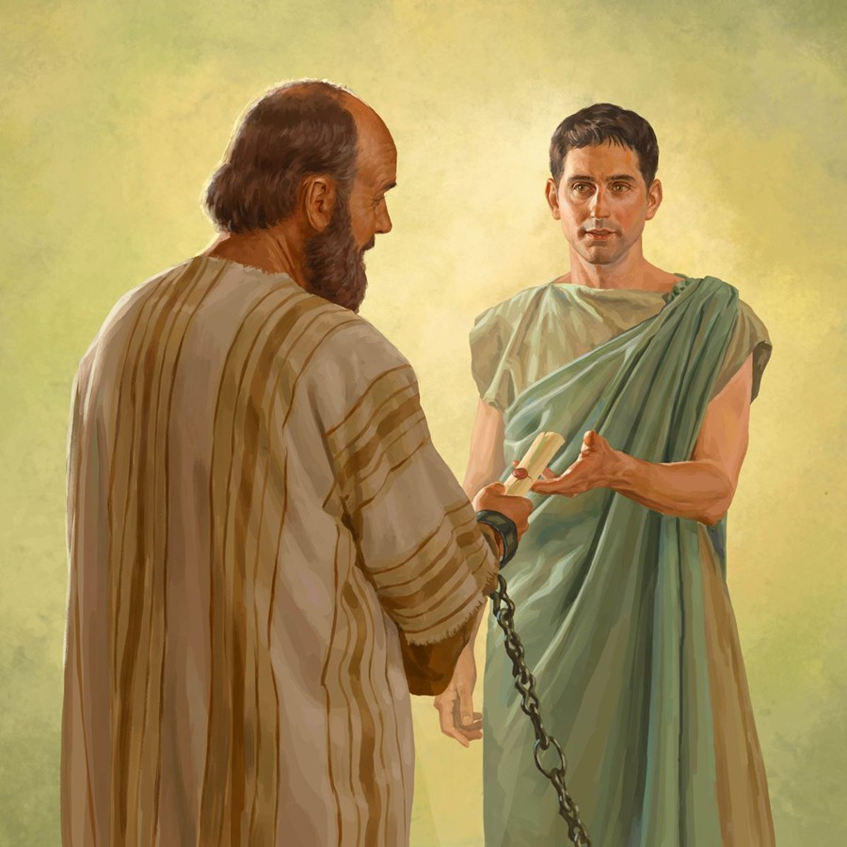


OS EMISSÁRIOS
“Tudo o que me diz respeito, Tíquico, irmão amado, ministro fiel e companheiro servo no Senhor, vai te contar [...] com Onésimo, irmão amado e fiel, que é um de vocês. Tudo que acontecer aqui, eles vão te avisar” (Colossenses 4:7, 9)
Além de evangelizar nas cidades mais importantes do Império, Paulo escreveu cartas para manter contato com as igrejas ou para encorajar aqueles que não conhecia pessoalmente.
Essas cartas foram enviadas por irmãos e irmãs amados e fiéis (Col. 4:7-9).
TÍQUICO
ONÉSIMO
Na terceira jornada missionária de Paulo, ele o acompanha para levar uma oferta a Jerusalém.—Atos 20:4. Ele auxilia Paulo em Roma e leva as cartas aos Efésios e Colossenses (Efésios 6:21; Col. 4:7). Quando Paulo é libertado, ele poderia ter substituído Tito em Creta (Tito 3:12). Durante o último cativeiro de Paulo, ele é enviado como pastor à igreja em Éfeso (2Ti. 4:12).
Escravo que fugiu de seu mestre, Filemon. Ele se converteu durante a primeira prisão de Paulo em Roma. Paulo o enviou de volta ao seu mestre, junto com uma carta comovente, para que Filemon o tratasse com afeto cristão (Flm. 1:10). Junto com Tíquico, ele entregou a epístola aos Colossenses (Col. 4:9).

Slide 5

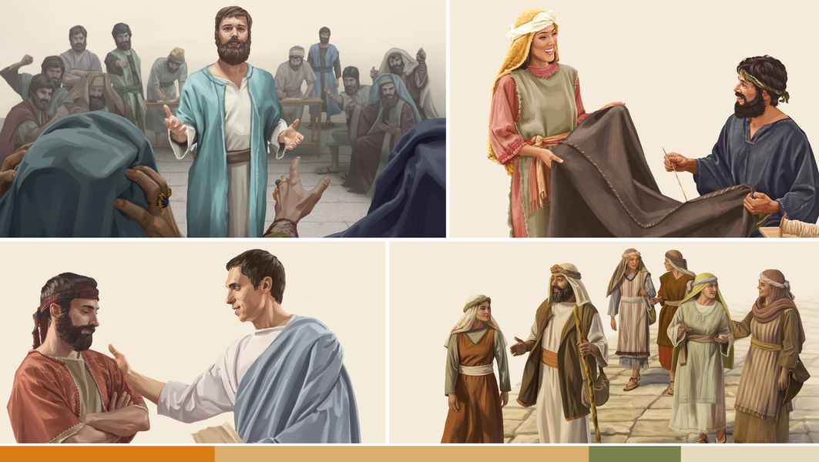
AQUELES DA CIRCUNCISÃO
“… são os únicos da circuncisão que me ajudam no reino de Deus, e têm sido um conforto para mim” (Colossenses 4:11)
Paulo se esforçou para derrubar os muros que dividiam a Igreja. Ele se cercava de colaboradores de todo o mundo e de diferentes origens. Judeus e gentios, asiáticos e europeus trabalham juntos em harmonia.
Sua visão era alcançar uma igreja unida que trabalhasse em direção a um objetivo comum: a pregação do evangelho.
ARISTARCO
Era natural de Tessalônica (Atos 27:2). Ele teve problemas durante a onda de fúria em Éfeso (Atos 19:29). Ele acompanhou Paulo para entregar a oferta em Jerusalém.—Atos 20:4. Foi preso com Paulo em Roma e enviou saudações aos colossenses e a Filemon(Col. 4:10; Flm. 1:24)
MARCOS
Sobrinho do primeiro companheiro de Paulo, Barnabé, ele abandonou a missão na Panfilia, e Paulo recusou-se a levá-lo na segunda viagem (Atos 15:37-38). Ele acompanhou seu tio e tornou-se um evangelista útil para Paulo (At. 15:39; 2 Tm. 4:11). Pedro o tratou como um filho (1 Pe.5:13). Ele foi o autor do Evangelho de Marcos
Só sabemos dele que era judeu e que era conhecido pelo apelido "Justo" (Col. 4:11)
JESUS

Slide 6

O INSTRUTOR
“Epafras saúda-te, que é um de vocês, servo de Cristo, sempre suplicando fervorosamente por vocês em suas orações, para que sejam firmes, perfeitos e completos em tudo o que Deus deseja” (Colossenses 4:12)
Epafras ajudou a espalhar o evangelho em Colossos, Hierápolis e Laodiceia, igrejas que amava profundamente (Col. 4:13). Junto com a saudação de Epafras, Paulo inclui seus votos para os Colossenses (Col. 4:12):
Instruiu a igreja em Colossos, tornando o evangelho amplamente conhecido por eles (Col. 1:7). Paulo o apresenta com três títulos: "amado companheiro de serviço"; "servo de Cristo"; e "companheiro de prisão" (Col. 1:7; 4:12; Flm. 1:23)
EPAFRAS
Que estejam firmes
Eles devem permanecer inamovíveis, especialmente diante das armadilhas do inimigo (Ef. 6:11)
Que sejam perfeitos
Essa perfeição é alcançada com amor abnegado (Mateus 5:44, 48), embora sempre seja cultivada nela (Flp. 3:12)
Que estejam completos
Ser preenchidos com tudo o que somos capazes de receber de Deus

Slide 7

O AMADO E O MUNDANO
“Lucas, o amado médico, os saúda, e Demas” (Colossenses 4:14)
LUCAS
Autor do Evangelho de Lucas e dos Atos dos Apóstolos, ele é considerado o biógrafo de Paulo (Lucas 1:1-4; Atos 1:1). Médico de profissão, Paulo o chama de "amado". Ele permaneceu com Paulo até sua morte (2Ti. 4:11)
DEMAS
Ele foi colaborador de Paulo durante sua primeira prisão em Roma (Fil. 1:24). No entanto, durante sua última prisão, ele abandonou Paulo "amando este mundo"(2Ti. 4:10)
Se ele fosse mencionado apenas em Colossenses 4:14, Demas teria permanecido um colaborador fiel de Paulo.
O contraste entre Lucas e Demas foi visto ao longo do tempo. Lucas era amado por seu trabalho, Demas amava o mundo e abandonou Paulo.
Lucas permaneceu firme na esperança da Segunda Vinda e da Nova Terra. Demas amava a glória deste mundo mais do que a glória que viria.
Deixou de amar Jesus e entregou seu coração ao mundo (1Jo 2:15).

Slide 8

OS LÍDERES DA IGREJA
“Cumprimentem os irmãos que estão em Laodiceia, e a Ninfas e a igreja que está em sua casa” (Colossenses 4:15)
De Ninfas só sabemos que ela liderava uma igreja na cidade de Laodiceia. Nem sabemos se ela era homem ou mulher, já que alguns manuscritos dizem "casa dele", outros "casa deles" e outros – mais – "casa dela"
Filho de Filemon, natural de Colossos, foi em certo momento companheiro de Paulo (Fil. 1:1-2). Paulo pede que ele continue trabalhando no ministério (como diácono, pastor ou presbítero da igreja em Colossos)
NINFAS
ARQUIPO
Paulo pede aos colossenses que sua carta seja lida aos de Laodiceia, e que eles leiam a carta que ele escreveu aos laodiceanos (Col. 4:16).
Portanto, ele menciona os dois principais líderes dessas igrejas: Ninfas [da Laodiceia] e Arquipo [das Colossos](Col. 4:15, 17).
Não sabemos a mensagem de Paulo para a Laodiceia, embora saibamos a mensagem que, 30 anos depois, lhe escreveu o apóstolo João (Ap. 3:14-22).

Slide 9

“O serviço que prestamos a Deus exige integridade de mente, alma e força. Devemos nos consagrar a Deus sem reservas, para oferecer uma imagem celestial e não terrena. É preciso manifestar um renascimento da sensibilidade, para que a mente esteja plenamente desperta para o trabalho a ser feito em todas as classes sociais, altas e baixas, ricas e pobres, educadas e ignorantes. Devemos revelar uma ternura semelhante à do grande Pastor que carrega os cordeiros nos braços, protege seu rebanho de todo mal e o conduz por caminhos seguros. Os seguidores de Cristo devem manifestar ternura, simpatia e um desejo intenso de transmitir as verdades que serão da vida eterna a todos que as receberem."
E. G. W. (O Cristo Triunfante, 9 de fevereiro)

